Slide 1

T
CUAI EDA 스터디 2팀
2024.05.14
발표자 : 김지호

Slide 2

스터디원 소개 및 만남 인증
스터디원 1 : 김지호
스터디원 2 : 이혜원
스터디원 3 : 최지원

Slide 3
목차
인코딩
샘플링
다음 스터디 계획

Slide 4
인코딩
모델이 범주형 변수를 인식하지 못하기 때문에
수치형으로 바꾸어 줘야 함!
인코딩❓
라벨 인코딩, 원핫 인코딩, 순서형 인코딩, 타겟 인코딩, 카운트 인코딩, 이진 인코딩, 헐메트 인코딩 …
범주형 변수
명목형 : Nominal | 순서형 : Ordinal
각 범주 간 순위가 없는 변수 Ex) 성별, 국적, 혈액형 … | 각 범주 간 순위가 있는 변수 Ex) 성적(A B C D F), 크기(대 중 소) …

Slide 5
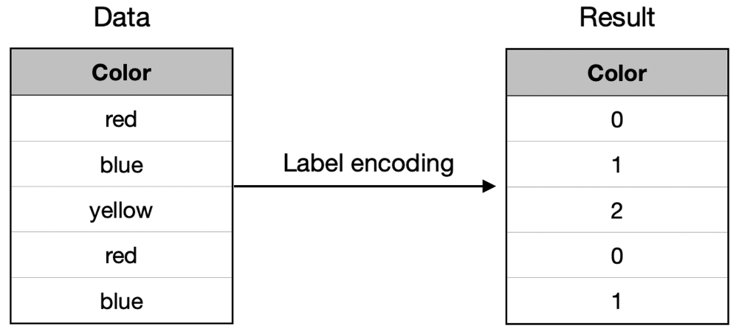
라벨 인코딩
범주형 변수를 단순히 값으로 변환하는 방법
Scikit-learn의 LabelEncoder 사용
주의점
숫자의 크고 작음 때문에 가중치가 적용되어 문제가 될 수 있음
→ 고유값이 많은 변수나 명목형 변수일 경우 문제가 됨
예외) Tree 계열 모델은 순서나 중요도로 반영하지 않으므로 라벨 인코딩 문제 없음.

Slide 6
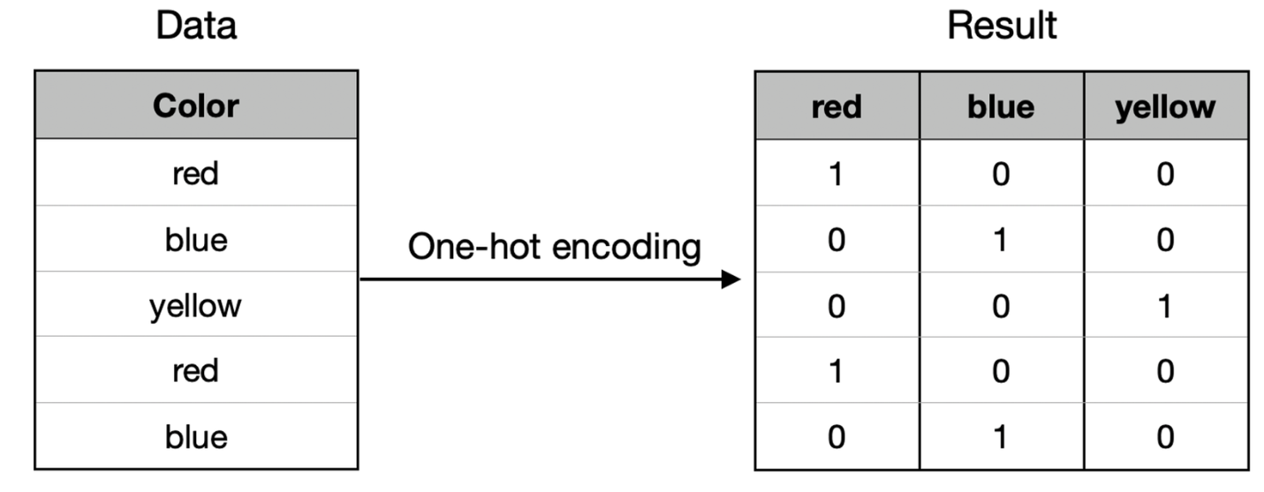
원 핫 인코딩
새로운 피쳐를 추가해 해당 컬럼에 해당하면 1을 표시하고 나머지 컬럼에는 0을 표시하는 방법
① 라벨 인코딩 후 Scikt-learn의 OneHotEncoder 사용
② Pandas의 get_dummies 사용
라벨 인코딩의 문제점 해결!
그러나 고유값이 많으면 차원이 크게 확대된다는 문제점

Slide 7
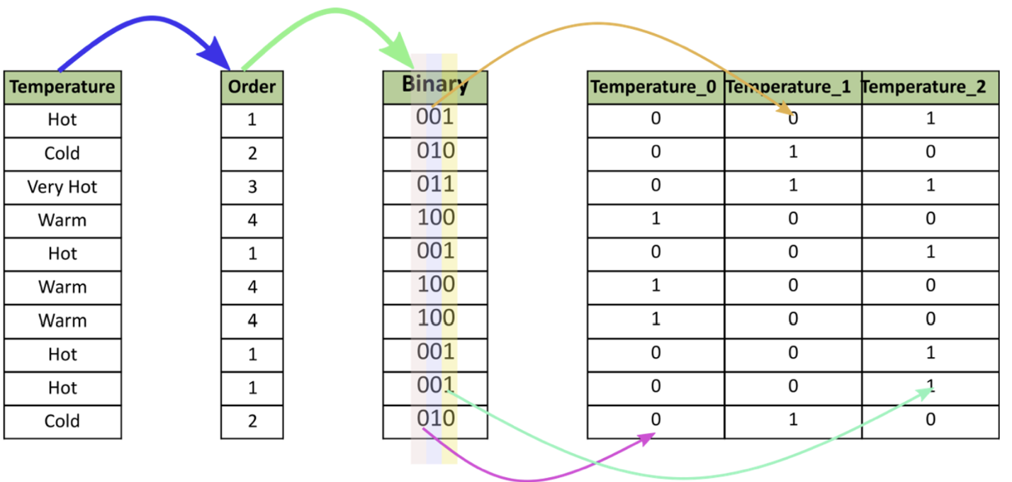
이진 인코딩
범주형 데이터를 0과 1의 이진형으로 변환하는 기법
Category_encoders의 BinaryEncoder 사용
원 핫 인코딩의 문제점 해결!
고유값 수 100인 경우
원 핫 인코딩은 100개의 새로운 컬럼 생성
이진 인코딩은 7개의 새로운 컬럼 생성
확장
Binary encoding
baseN encoding

Slide 8
타겟 인코딩
회귀일 경우 타겟값의 평균으로 변환
이진 분류일 경우 타겟값의 비율로 변환
회귀
Color | target
Red | 12
yellow | 5.5
blue | 2
blue | 6
blue | 4
Color | Target_mean
Red | 12
yellow | 5.5
blue | 6
① pandas의 groupby
② scikit-learn의 TargetEncoder
장점
이진 분류
Color | target
Red | 0
yellow | 1
blue | 0
blue | 0
blue | 1
데이터의 양에 영향을 받지 않음
Color | Target_ratio
Red | 0
yellow | 1
blue | 1/3
단점
과적합 문제에 취약
→ 교차검증이나 정규화 등이 거의 필수적

Slide 9
Helmert 인코딩
Temp | target
Hot | 1
Cold | 1
Very hot | 1
Warm | 0
Hot | 1
Warm | 0
Warm | 1
hot | 0
Hot | 1
cold | 1
Temp_0 | Temp_1 | Temp_2
-1.0 | -1.0 | -1.0
1.0 | -1.0 | -1.0
0.0 | 2.0 | -1.0
0.0 | 0.0 | 3.0
범주형 변수의 각 고유값을 후속 고유값의 평균과 비교하는 방법
Ex) cold는 warm, hot, very hot의 타겟값의 평균으로 비교
Category_encoders의 HelmertEncoder 사용

Slide 10
Sampling(샘플링)
머신러닝의 문제점 : 어떤 데이터가 중요한지 구분하지 x (따로 가중치를 주지 않는다면)
특정 클래스에 쏠려 학습하여 소수 클래스에 대한 recal이 매우 낮게 측정될 수 있음
해결방안 : 데이터 조정하는 방안(sampling), 모델을 조정하는 방안 존재
Sampling의 종류
Undersampling
Oversampling
복합 sampling
Random undersampling
Tomek links
CNN Rule: Condensed Nearest Neighbour
One sided selection
ENN : Edited Nearest Neighbour
Neighbourhood Cleansing Rule
SMOTE
Borderline SMOTE
ADASYN
GAN
Random over sampling
SMOTE + ENN
SMOTE + Tomek

Slide 11
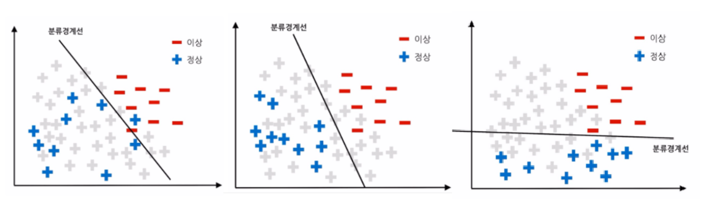
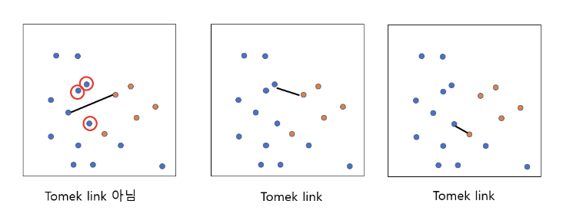
1. Under sampling(언더 샘플링)
-> 다수 클래스의 데이터를 제거하는 방법, 소수 클래스와의 비율 맞추는 것
Random undersampling
무작위로 다수 범주 데이터를 선택하여 제거하는 방법
단점 : 매 샘플링마다 결과가 다르고, 편향이 발생할 수 있음
Tomek Links
다수 클래스와 소수 클래스 사이의 Tomek link를 연결하여, 연결된 다수 범주를 모두 제거하는 것
→ 소수 클래스 근처의 다수 클래스를 제거함으로써, 분류 경계선을 명확히 함
*Tomek link: 다수 클래스와 소수 클래스를 연결했을 때, 중간에 다른 데이터가 없는 연결선을 의미함

Slide 12
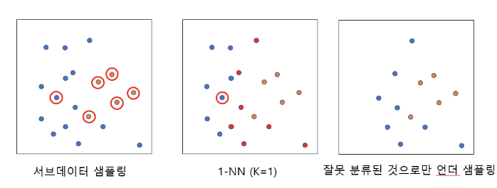
CNN Rule: Condensed Nearest Neighbour
소수 범주에 속하는 데이터 전체와 다수 범주에 속하는 데이터 중
임의로 선택한 데이터 한 개 (A) 로 구성된 서브 데이터를 생성
→ 최근접인 클래스 분포 데이터를 삭제하면서 샘플링
소수 클래스 전체와 다수 클래스 중 무작위로 선택된 하나를 샘플링하여 서브데이터를 구성한다.
서브데이터를 학습 데이터로 하여, 나머지 원 데이터에 1-NN 알고리즘을 통해 분류하도록 한다.
예측 값과 실제 값을 비교해 잘못 분류된 다수 범주 데이터만을 남기고, 나머지는 모두 제거한다.
머신 러닝 예측을 다수 클래스 쪽으로 쏠리게 하는 데이터를 모두 제거함으로써
분류 가능성을 높이는 방법

Slide 13
OSS(One-side selection)
Tomeklink + CNN
소수 클래스 근처와, 소수 클래스에서 아예 떨어진 다수 클래스 모두 삭제
ENN : Edited Nearest Neighbours
소수 클래스 주변의 다중 클래스 값을 제거하는 방법론
→ KNN 방식과 유사함
Neighbourhood Cleansing Rule
- CNN + ENN
분포가 큰 데이터에 대한 제거 효과가 크지 않지만 좀 더 직관적으로 두 클래스를 나눌 수 있음

Slide 14
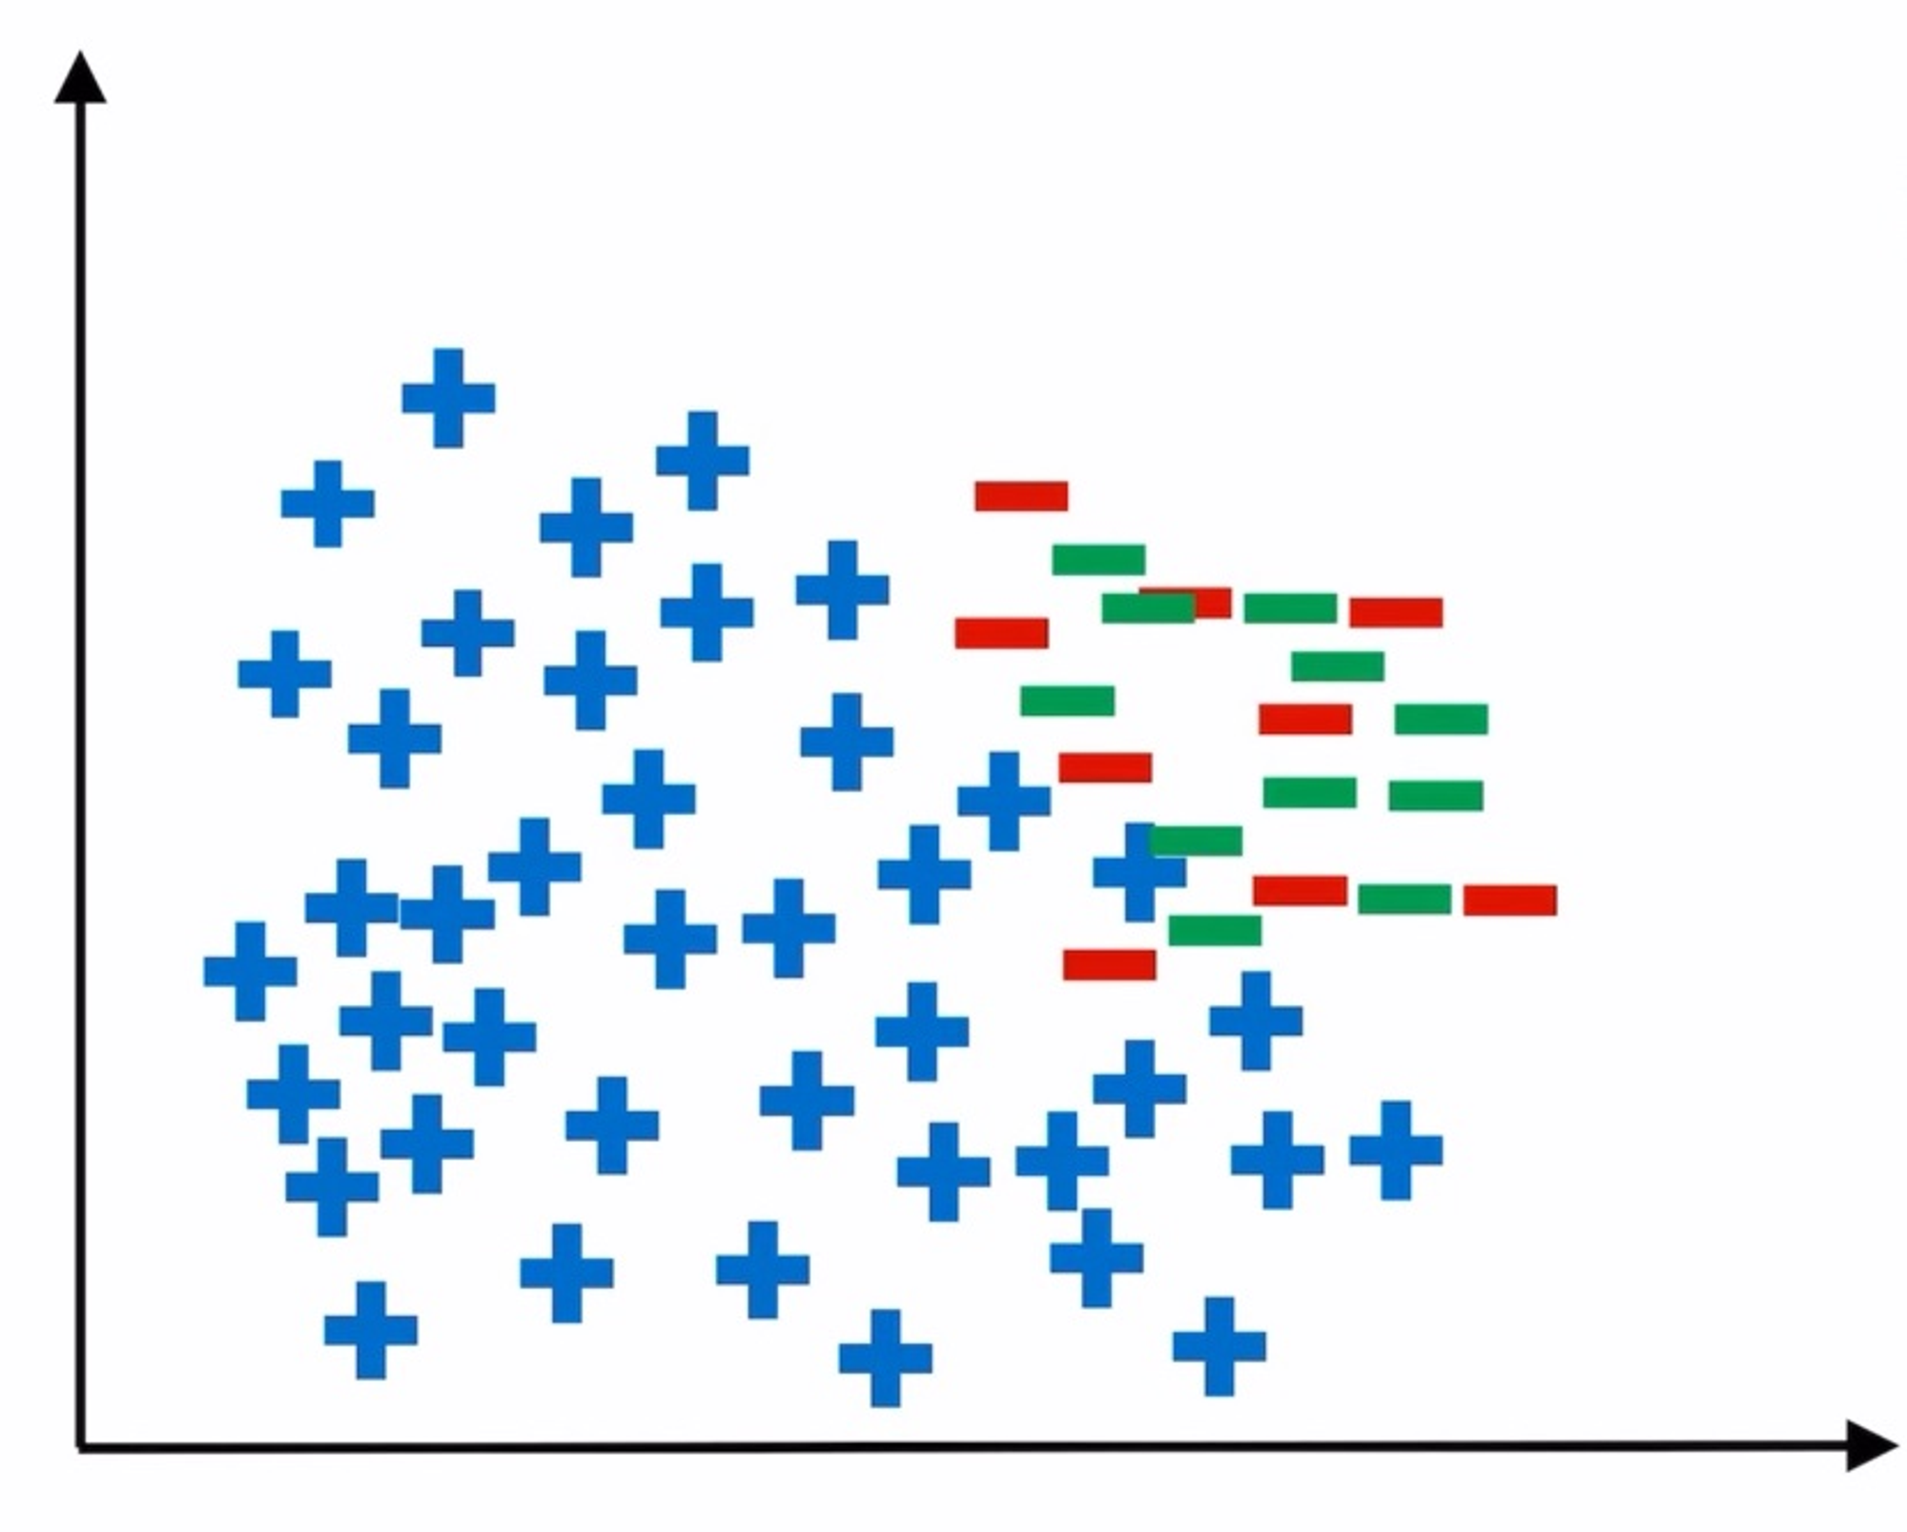
2. Over sampling(오버 샘플링)
-> 소수 클래스의 데이터를 늘리는 방향으로 ,다수 클래스와의 비율 맞추는 기법
SMOTE
기존 소수 클래스의 주변에 가상 데이터를 생성하여 채우는 기법
KNN 알고리즘 기반
소수 클래스 중 하나를 무작위로 선택
해당 클래스에서 K개의 소수 클래스 이웃을 찾고, 이중 하나를 무작위 선택
선택된 두 클래스 사이에서 가상 데이터를 생성
단점
데이터를 전반적으로 증강시켜 학습이 어려운 데이터를 고려 x

Slide 15
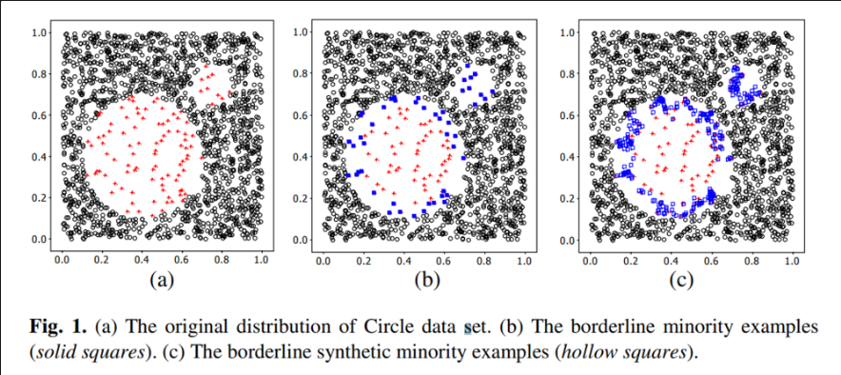
Borderline SMOTE
다수 클래스와 가까운 경계 부분에 존재하는 소수 클래스만을 선택하여 SMOTE 방식을 사용
KNN 알고리즘을 바탕으로 소수 클래스 데이터를 크게 3가지 종류로 구분
이웃 중 다수 클래스가 과반수일 경우 : Danger
이웃 중 소수 클래스가 다수 클래스보다 많거나 같을 경우 : Borderline
이웃 모두가 다수 클래스일 경우 : Noise
→ Borderline으로 분류된 데이터에 대해서만 SMOTE를 적용하여 가상 데이터를 생성

Slide 16
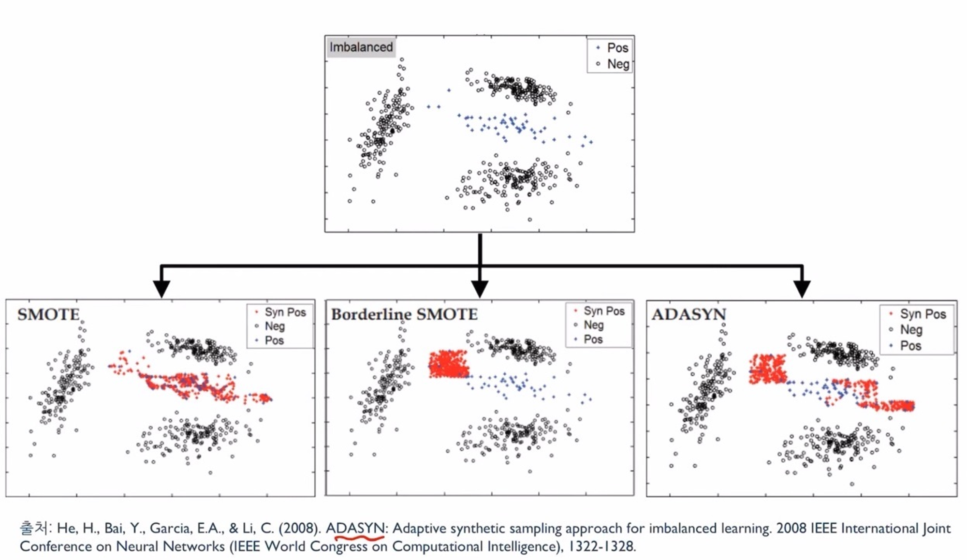
ADASYN
다수 클래스와의 거리에 따라 오버샘플링 하는 개수를 다르게 하는 것 → SMOTE 보완
특정 데이터 주변에 특정 데이터와 다른 클래스에 속하는 데이터 수를 고려하여 데이터 증강시킴
분포가 작은 클래스 데이터와 그 데이터와 가장 가까운 무작위의 K개의 데이터 사이에
가상의 직선을 그려서 직선상에 존재하는 가상의 분포가 작은 클래스 데이터를 생성
SMOTE VS Borderline SMOTE vs ADASYN

Slide 17

다음 스터디 계획
Regression with a Flood Prediction Dataset
평가지표 : R2 score
기간 : ~ 5월 31일
학습 목적으로 코드 참고하여 성능 높여보기

